Slide 1
BÁO CÁO ĐỒ ÁN
Môn: Lập trình Web và ứng dụng nâng cao
Nhóm: Kẹt xe
GVHD: Thầy Tạ Việt Phương

Slide 2
Nhóm: Kẹt Xe
Nguyễn Hữu Đại 3120560014
Châu Phú Thịnh 3120410497
Lương Chi Thịnh 3120410499
Nguyễn Phúc Thịnh 3120410504

Slide 3
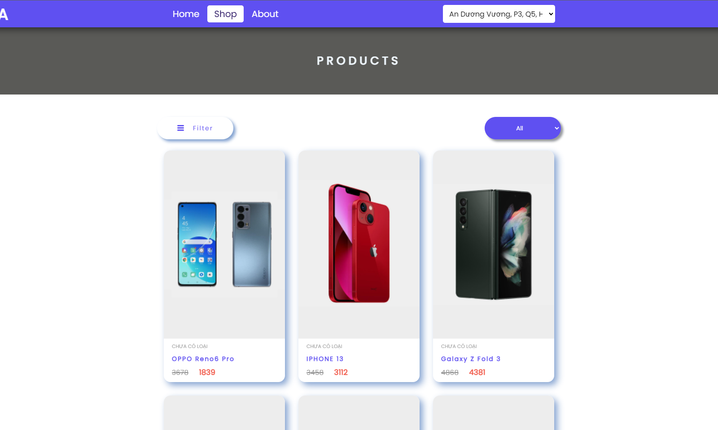
Giới thiệu đồ án
Bắt kịp xu hướng thời đại công nghệ, phát hiện những vấn đề khó khăn trong việc kinh doanh trực tiếp tại cửa hàng. Giải pháp thay thế, tích hợp hiệu quả nhất là kinh doanh trực tuyến trên Internet. Cửa hàng kinh doanh sản phẩm công nghệ ShiBaShop cần môt trang Web để thực hiện việc bán sản phẩm Online.
“Web bán sản phẩm công nghệ ShiBa” có đầy đủ các chức năng mua hàng của khách hàng và chức năng quản lý của chủ cửa hàng!!! Những tính năng vượt trội, hiệu quả, nhanh chóng tính bảo mật cao.
Mục tiêu: Xây dựng được trang Web hoạt động tốt, đầy đủ tính năng, các thành viên tăng kĩ năng Code, kinh nghiệm làm việc nhóm

Slide 4
Nội dung báo cáo
01
Quá trình thực hiện đồ án
02
Công cụ thực hiện
03
Phân tích thiết kế và lập trình
04
Kết luận

Slide 5
1. Quá trình thực hiện
Tuần 1,2
Tuần 3,4
Tuần 5,6,7,8
Tuần 8,9,10
Tuần 11,12,13,14
Tuần 15
Thành lập team, xác định yêu cầu.
Phân tích chức năng, vẽ sơ đồ Sitemap, ERD, DFD.
.
Thiết kế giao diện, tiến hành code Font-end.
.
Code chức năng của trang Web, xây dựng cơ sở dữ liệu.
.
Code chức năng còn lại , Kiểm tra Code, viết báo cáo.
.
Nhóm thưc hiện báo cáo.
$→$ Các công việc cụ thể của từng thành viên được phân công trong bảng kế hoạch

Slide 6








2. Công cụ sử dụng
Visual Studio Code
Xampp
Google Meet
FigMa
GitHub
Draw.io
Google Sheet
Google Drive

Slide 7
3. Phân tích, thiết kế
3.1 Phân tích
Phân tích yêu cầu chức năng của đô án
Vẽ Sơ đồ SITEMAP
Vẽ Sơ đồ ERD
Vẽ DFD chức năng của trang Web
Vẽ Sơ đồ Class Diagram, Sequence, Activity

Slide 8
Chức năng của trang Web
Khách hàng
Quản lý
Hiển thị sản phẩm
Hiển thị chi tiết sản phẩm
Tìm kiếm
Đăng nhập/ Đăng ký
Mua sản phẩm (đã đăng nhập)
Xem lại giỏ hàng
Xem các đơn đã đặt
Chỉnh sửa thông tin cá nhân
Thêm sửa xoá thông tin sản phẩm, thể loại
Tăng giảm số lượng sản phẩm
Quản lý đơn hàng của khách hàng
Thống kê
Quản lý người dùng cuối
Quản lý chi nhánh, phân quyền admin

Slide 9
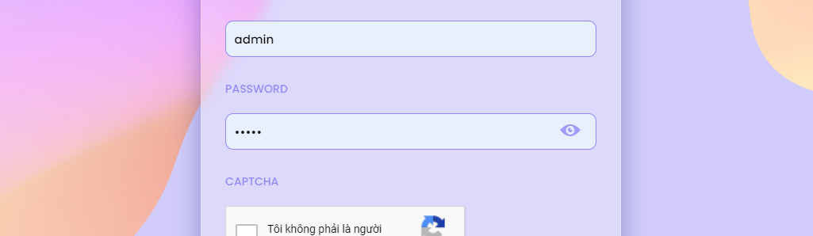
Chức năng mở rộng:
Gửi OTP qua điện thoại để xác thực
Xác thực bằng địa chỉ Email
Captcha chống cloudflare

Slide 10
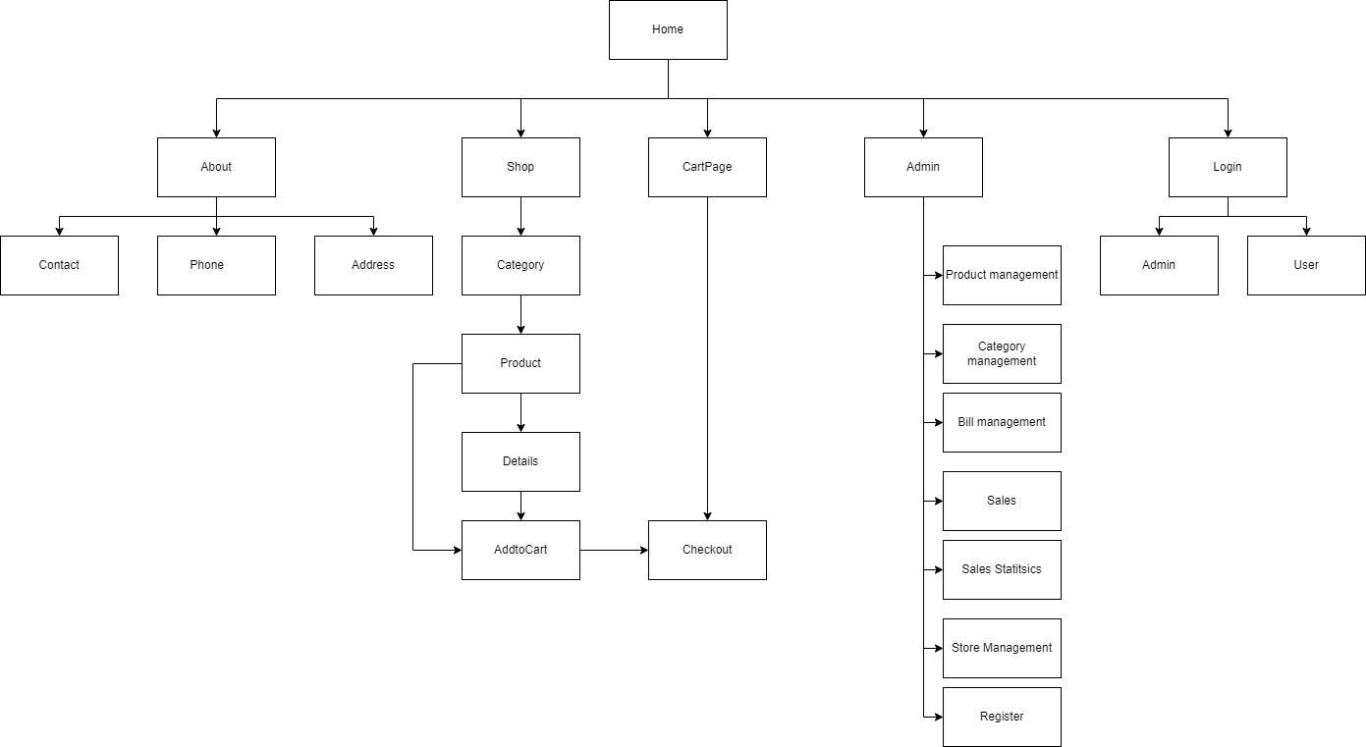
Sơ đồ SITEMAP

Slide 11
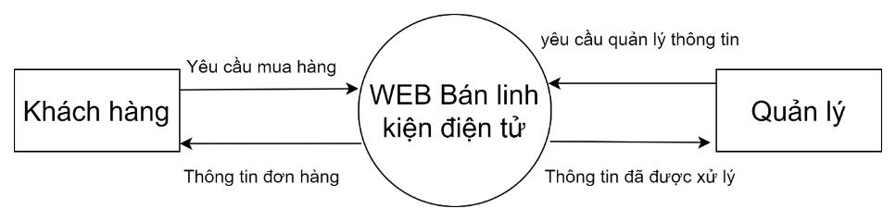
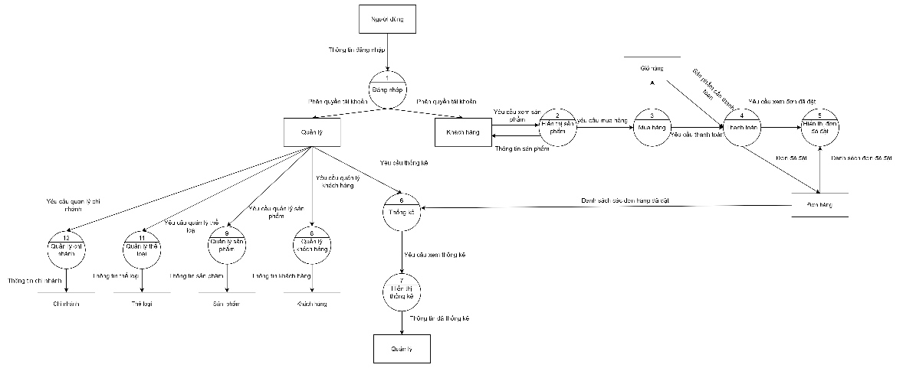
Sơ đồ DFD
DFD Mức 0
DFD Mức 1

Slide 12
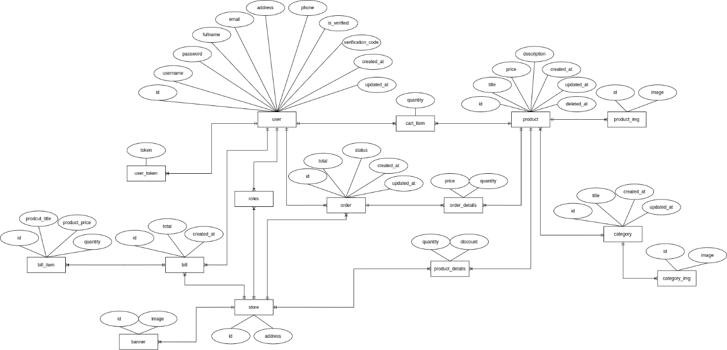
Sơ đồ ERD

Slide 13
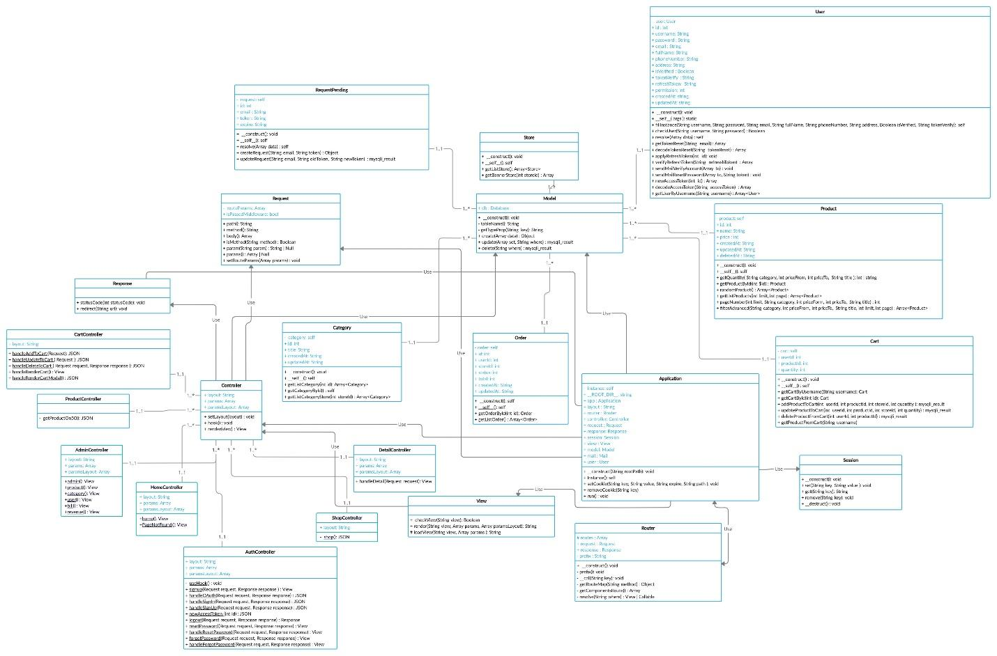
Sơ đồ Lớp (Class)

Slide 14
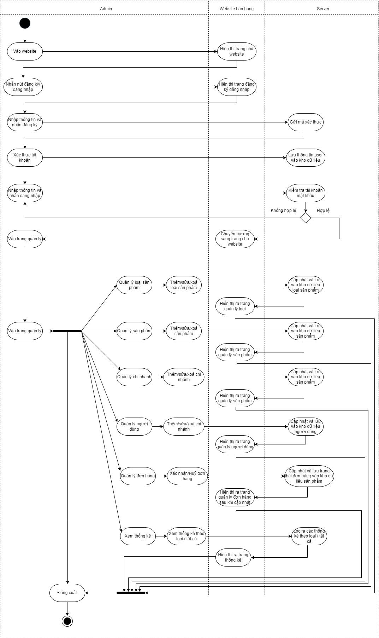
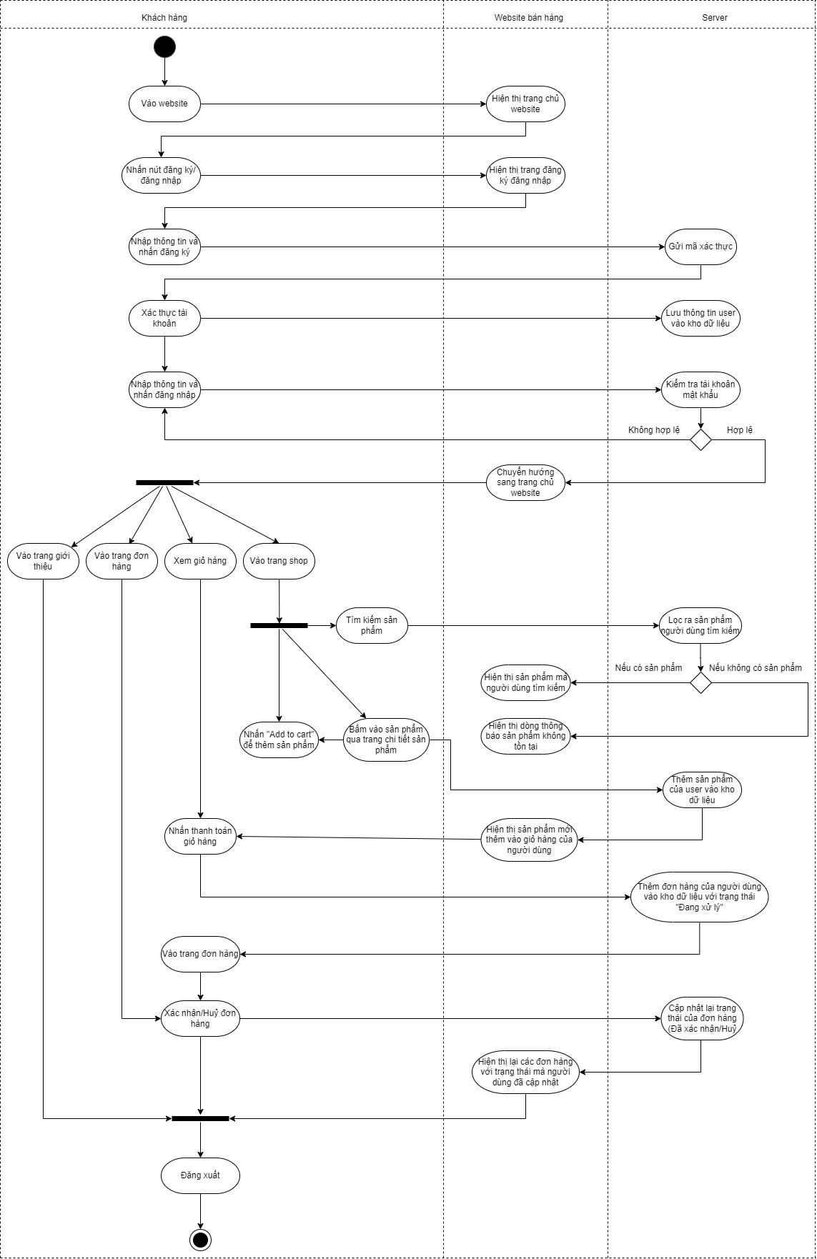
Sơ đồ Activity phía khách hàng
Sơ đồ Activity phía quản lý

Slide 15

3.2 Thiết kế giao diện
Trang Home
Trang Details
Trang Admin
Trang Cart Page
Trang Shop
Trang Order Page

Slide 16
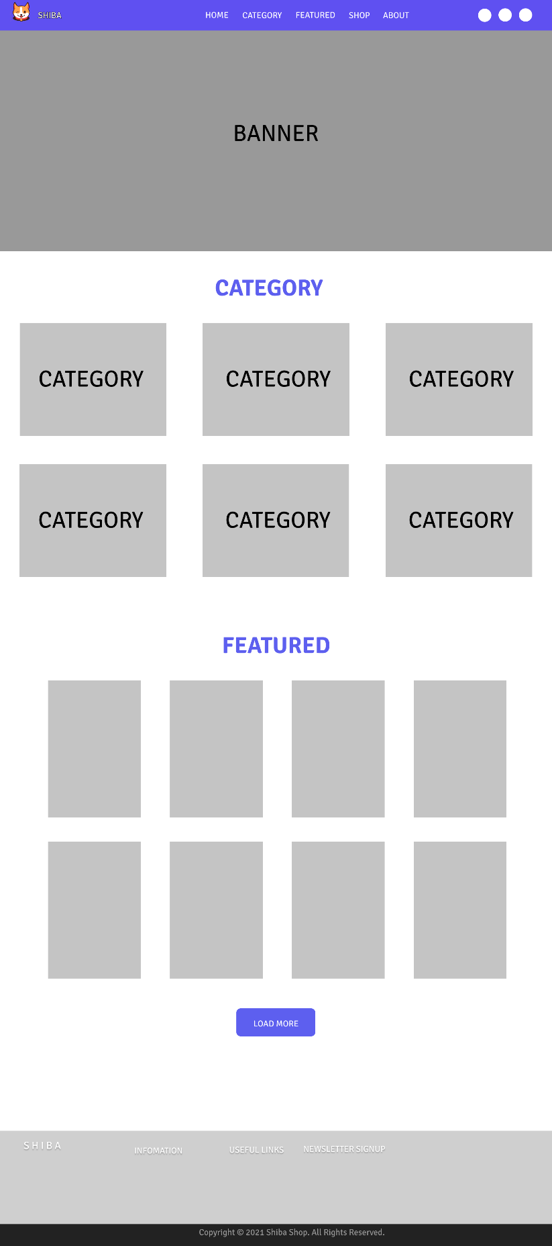
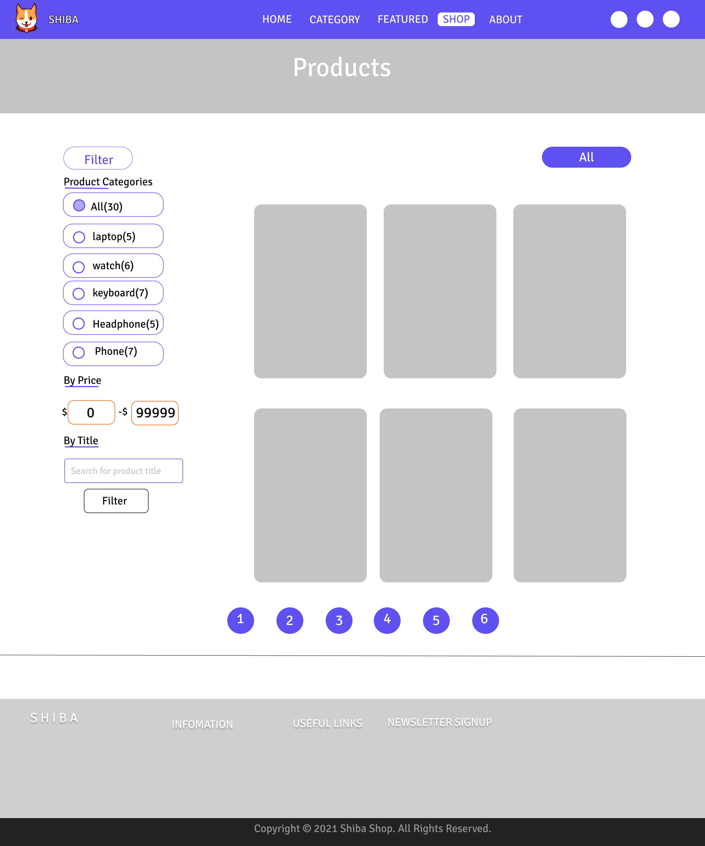
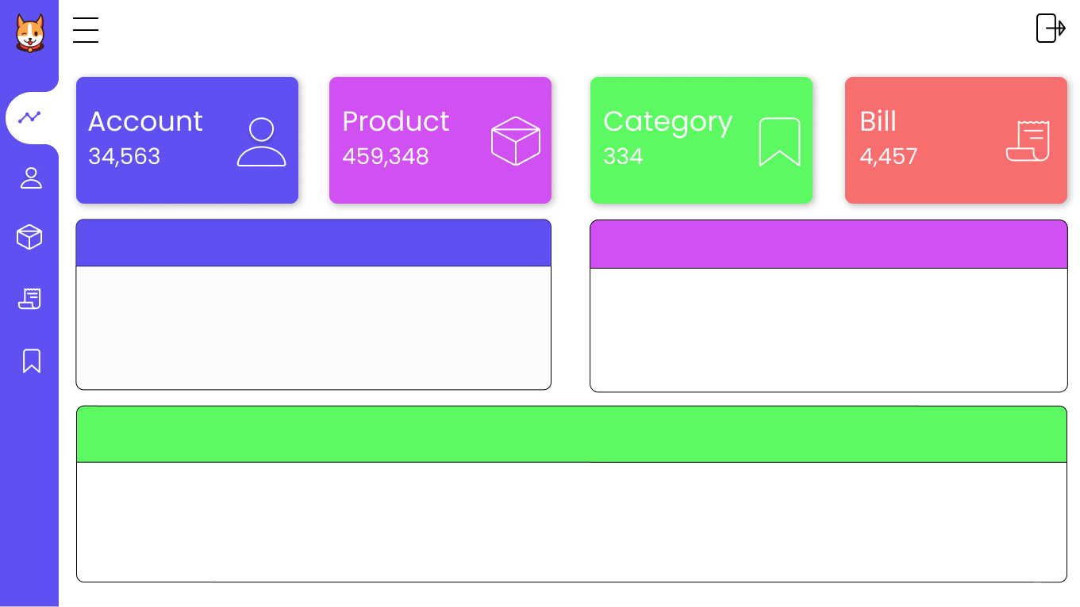
Trang Home
Trang Admin
Trang Shop

Slide 17
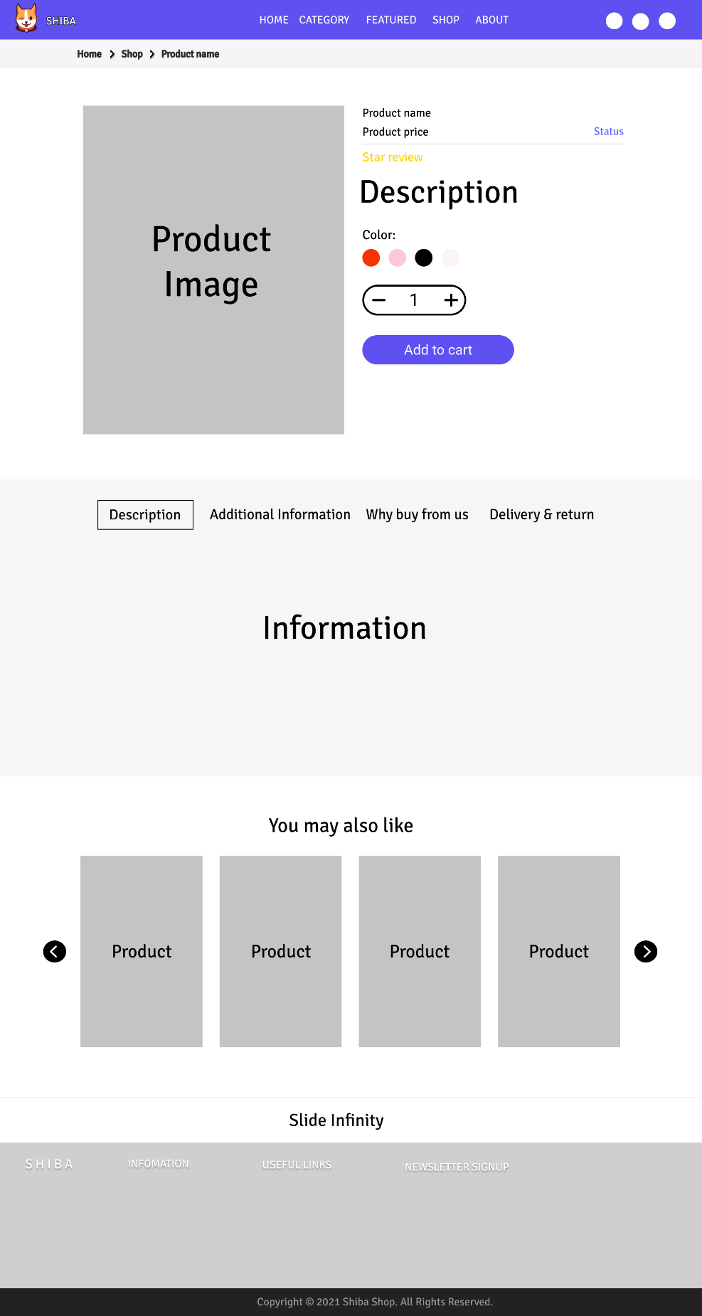
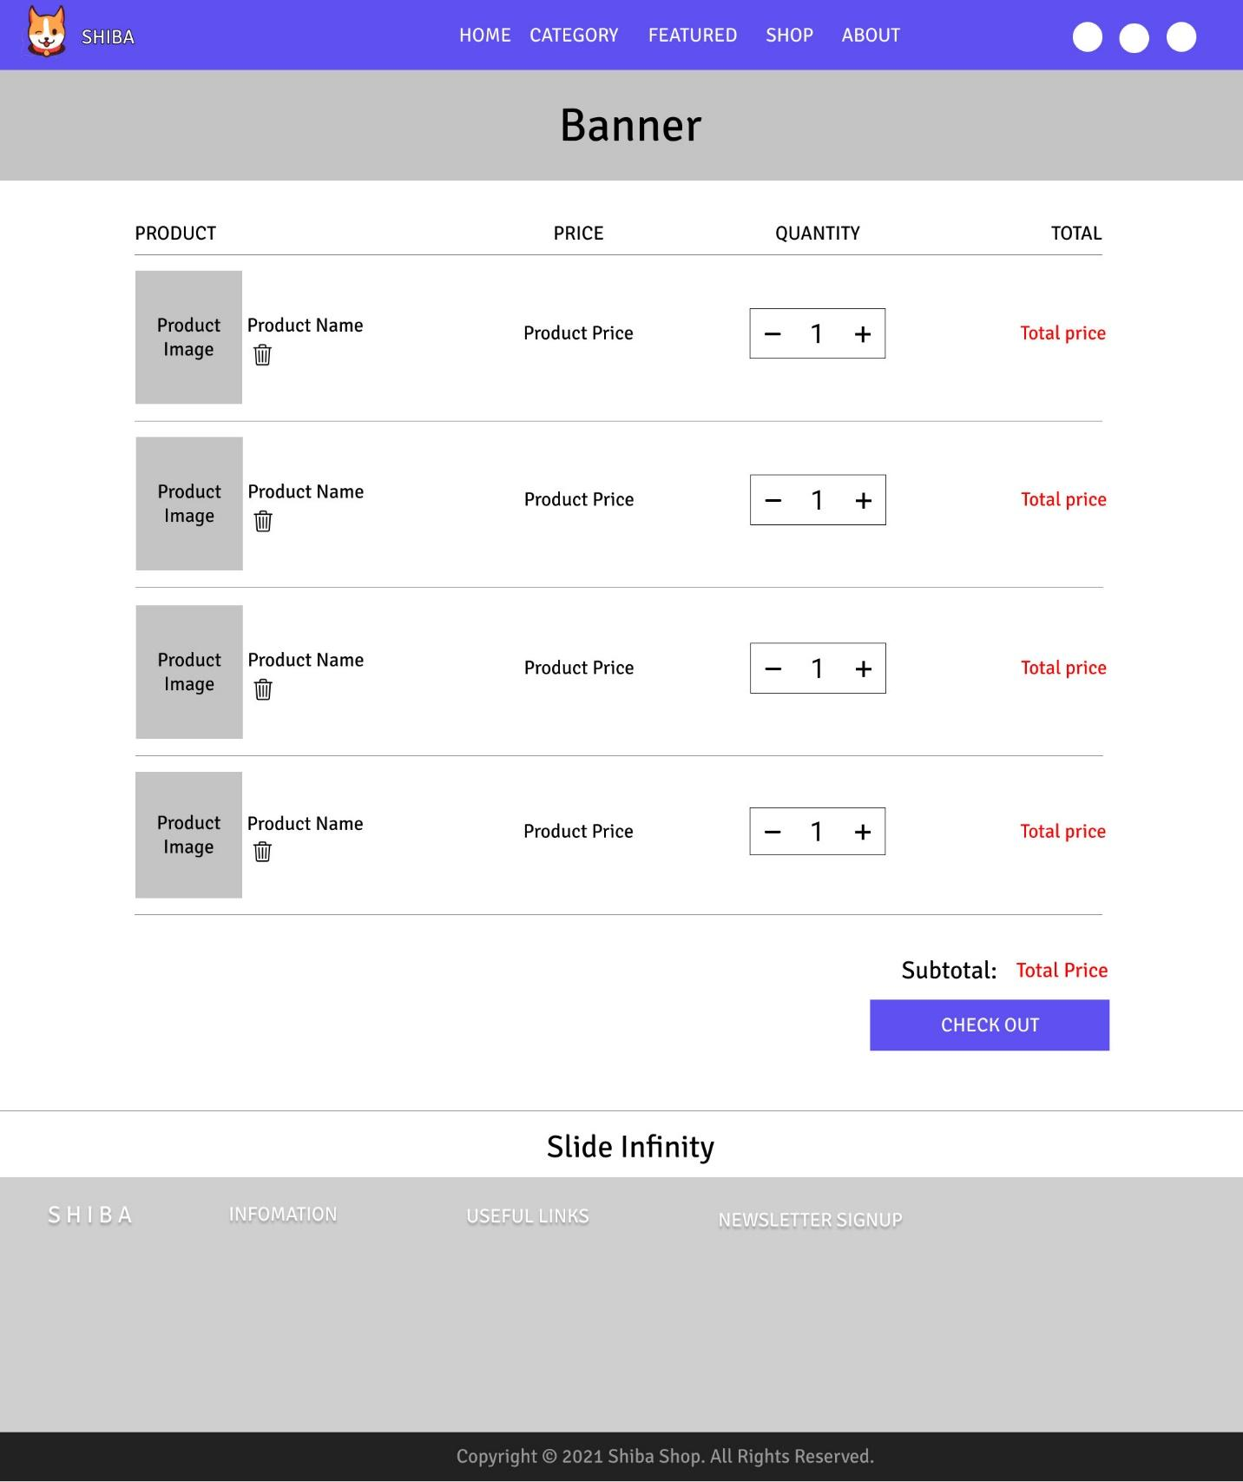
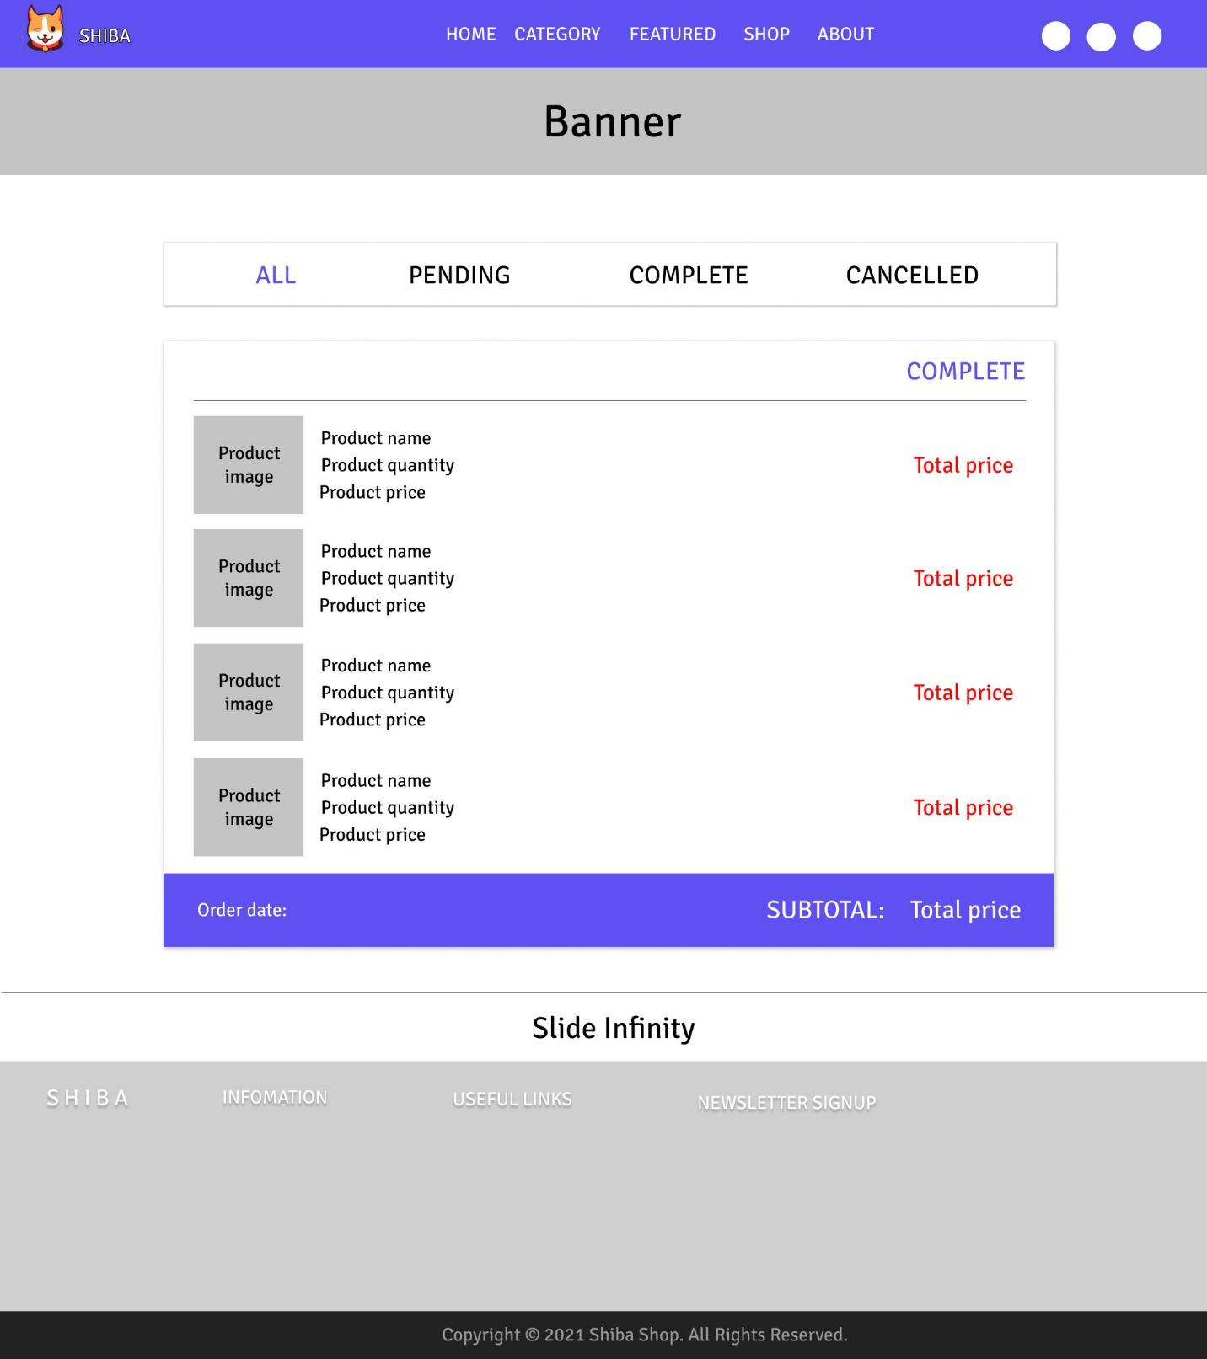
Trang Details
Trang Cart Page
Trang Order Page

Slide 18
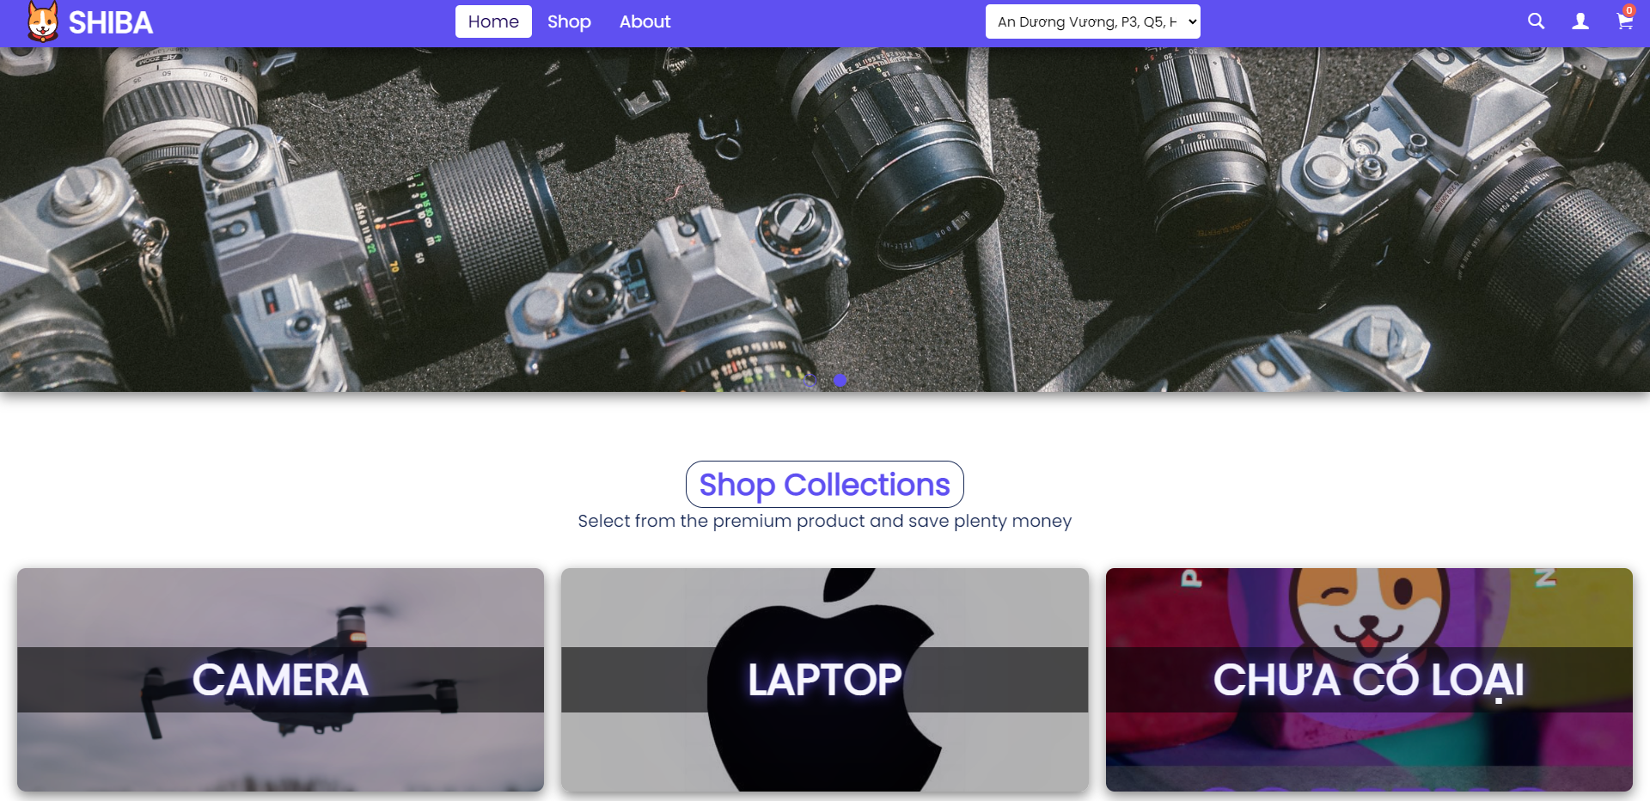
Lập trình và giao diện

Slide 19
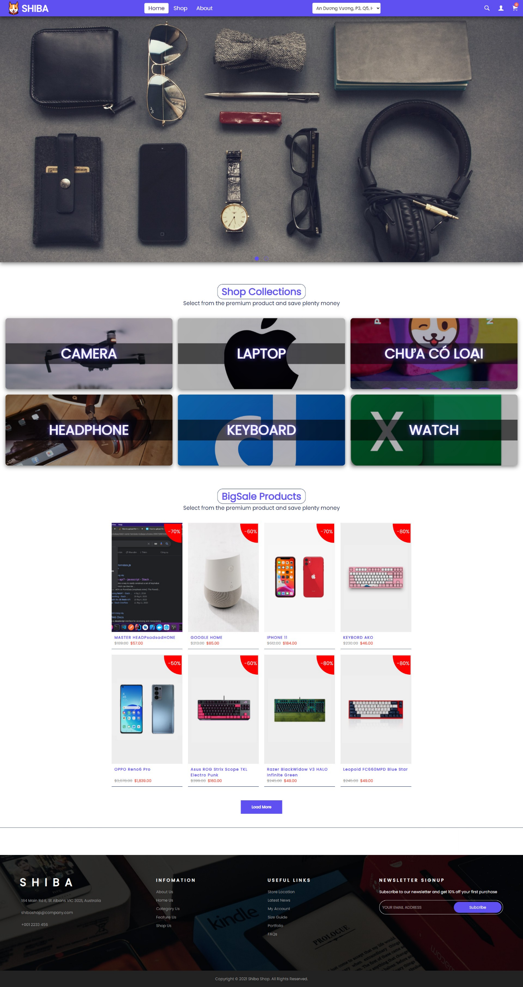
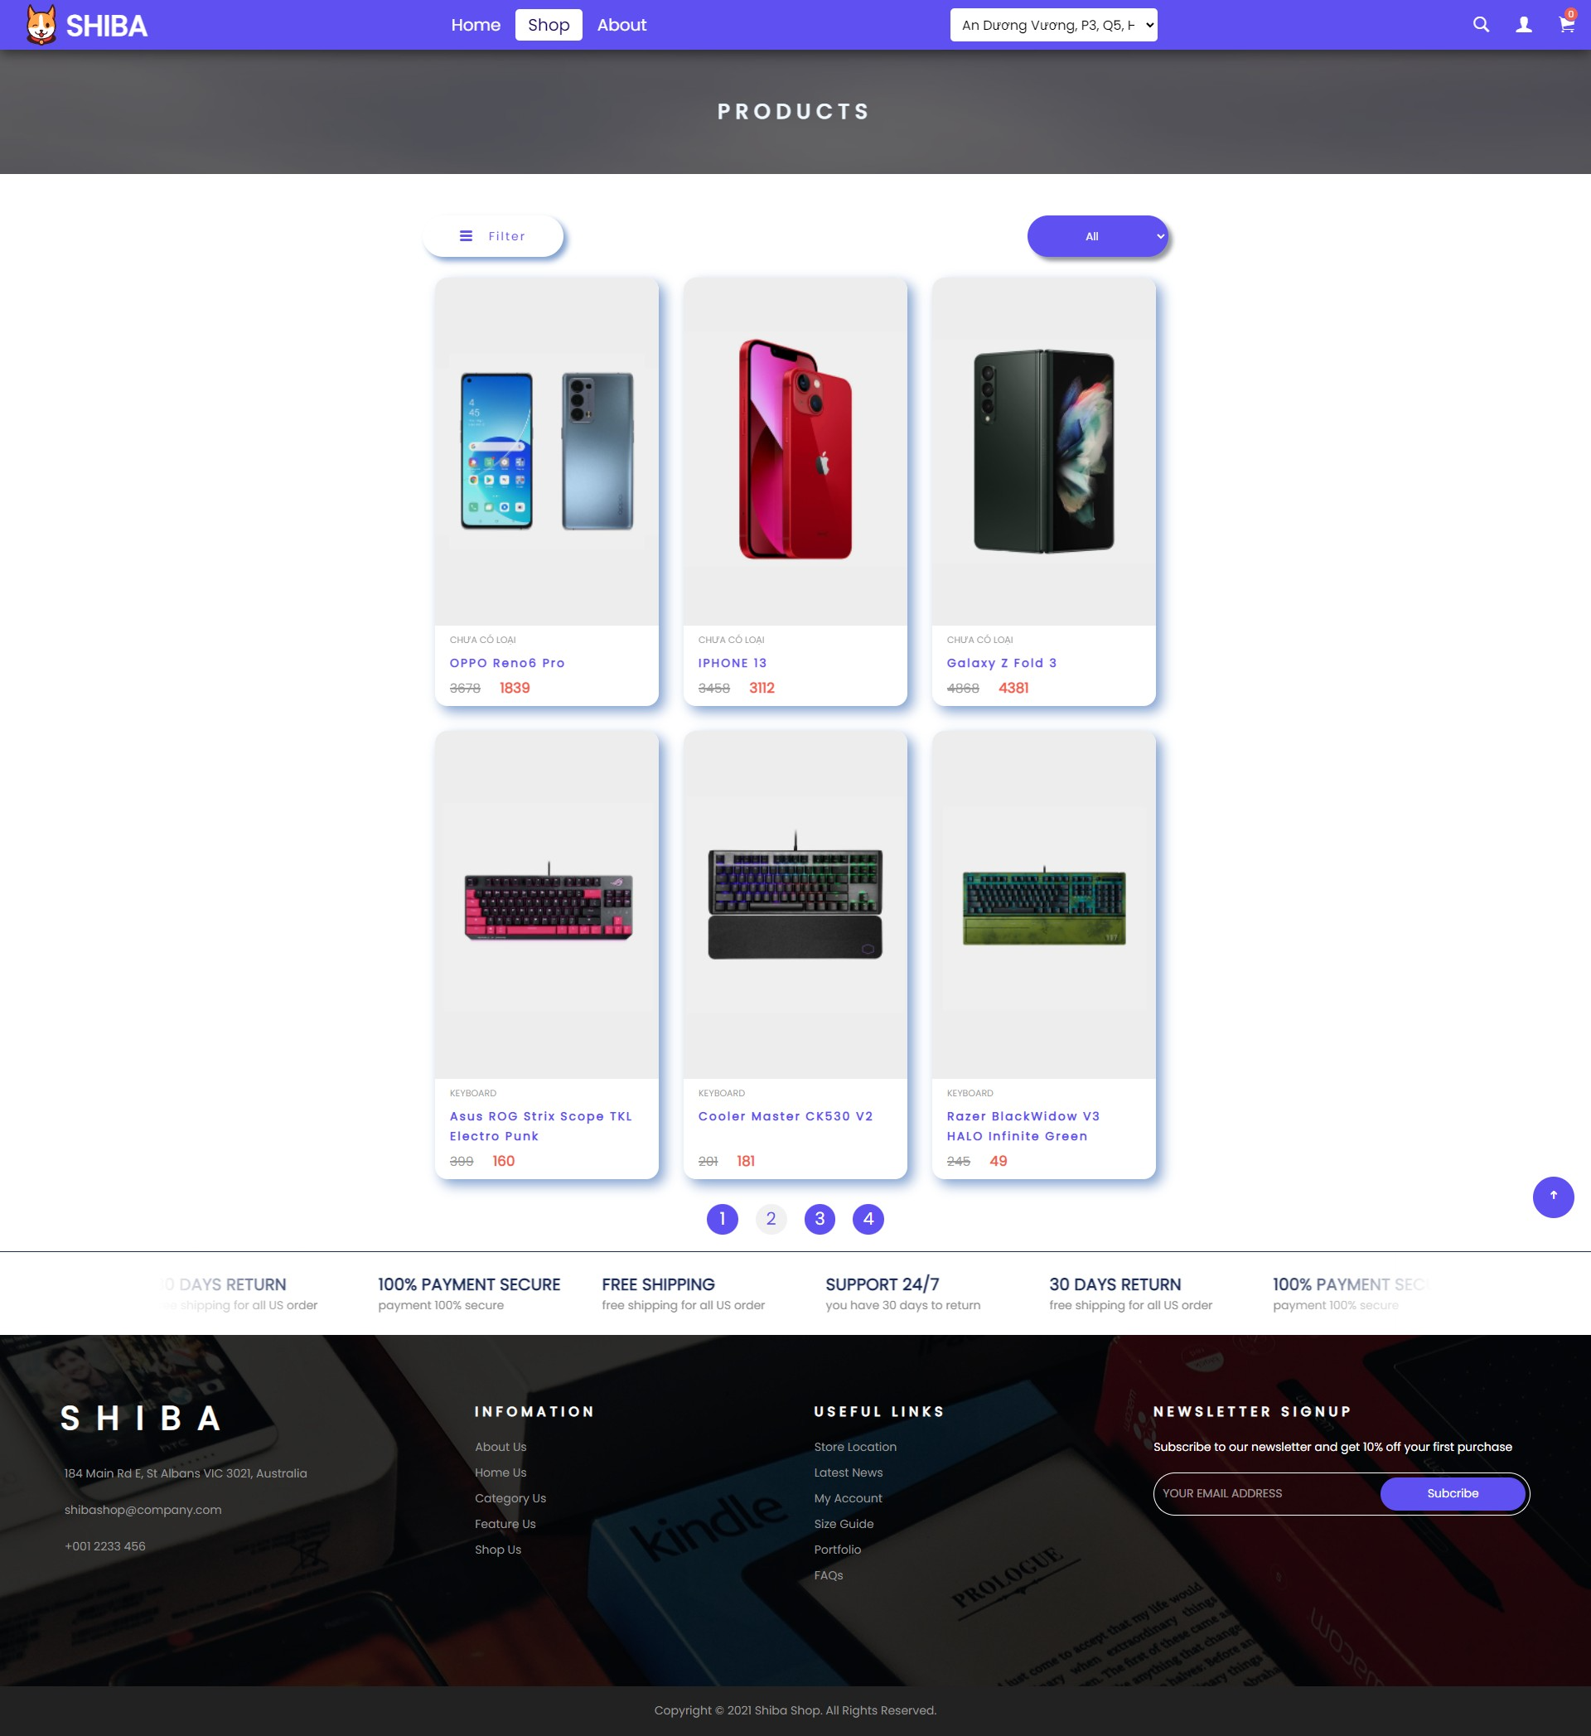
Giao diện trang Home
Giao diện trang Shop

Slide 20
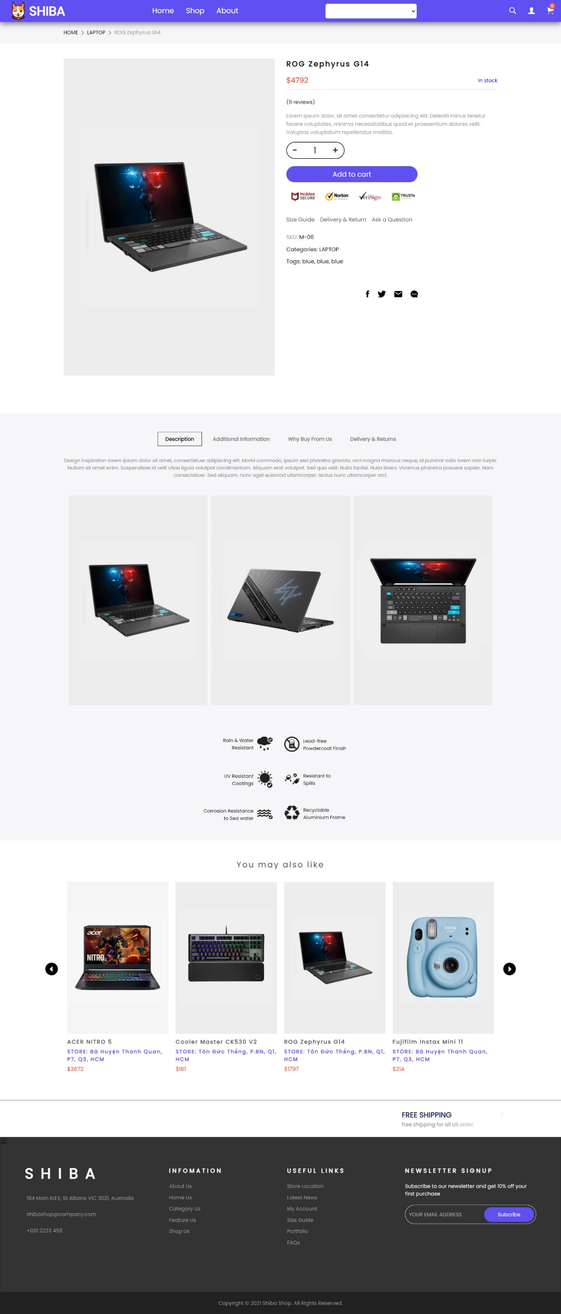
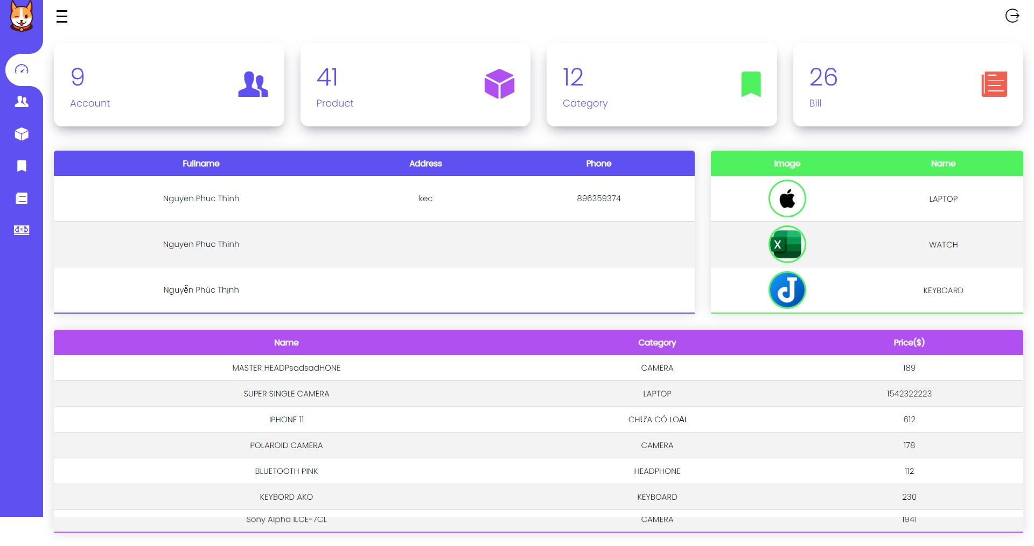
Giao diện trang Details
Giao diện trang Admin

Slide 21
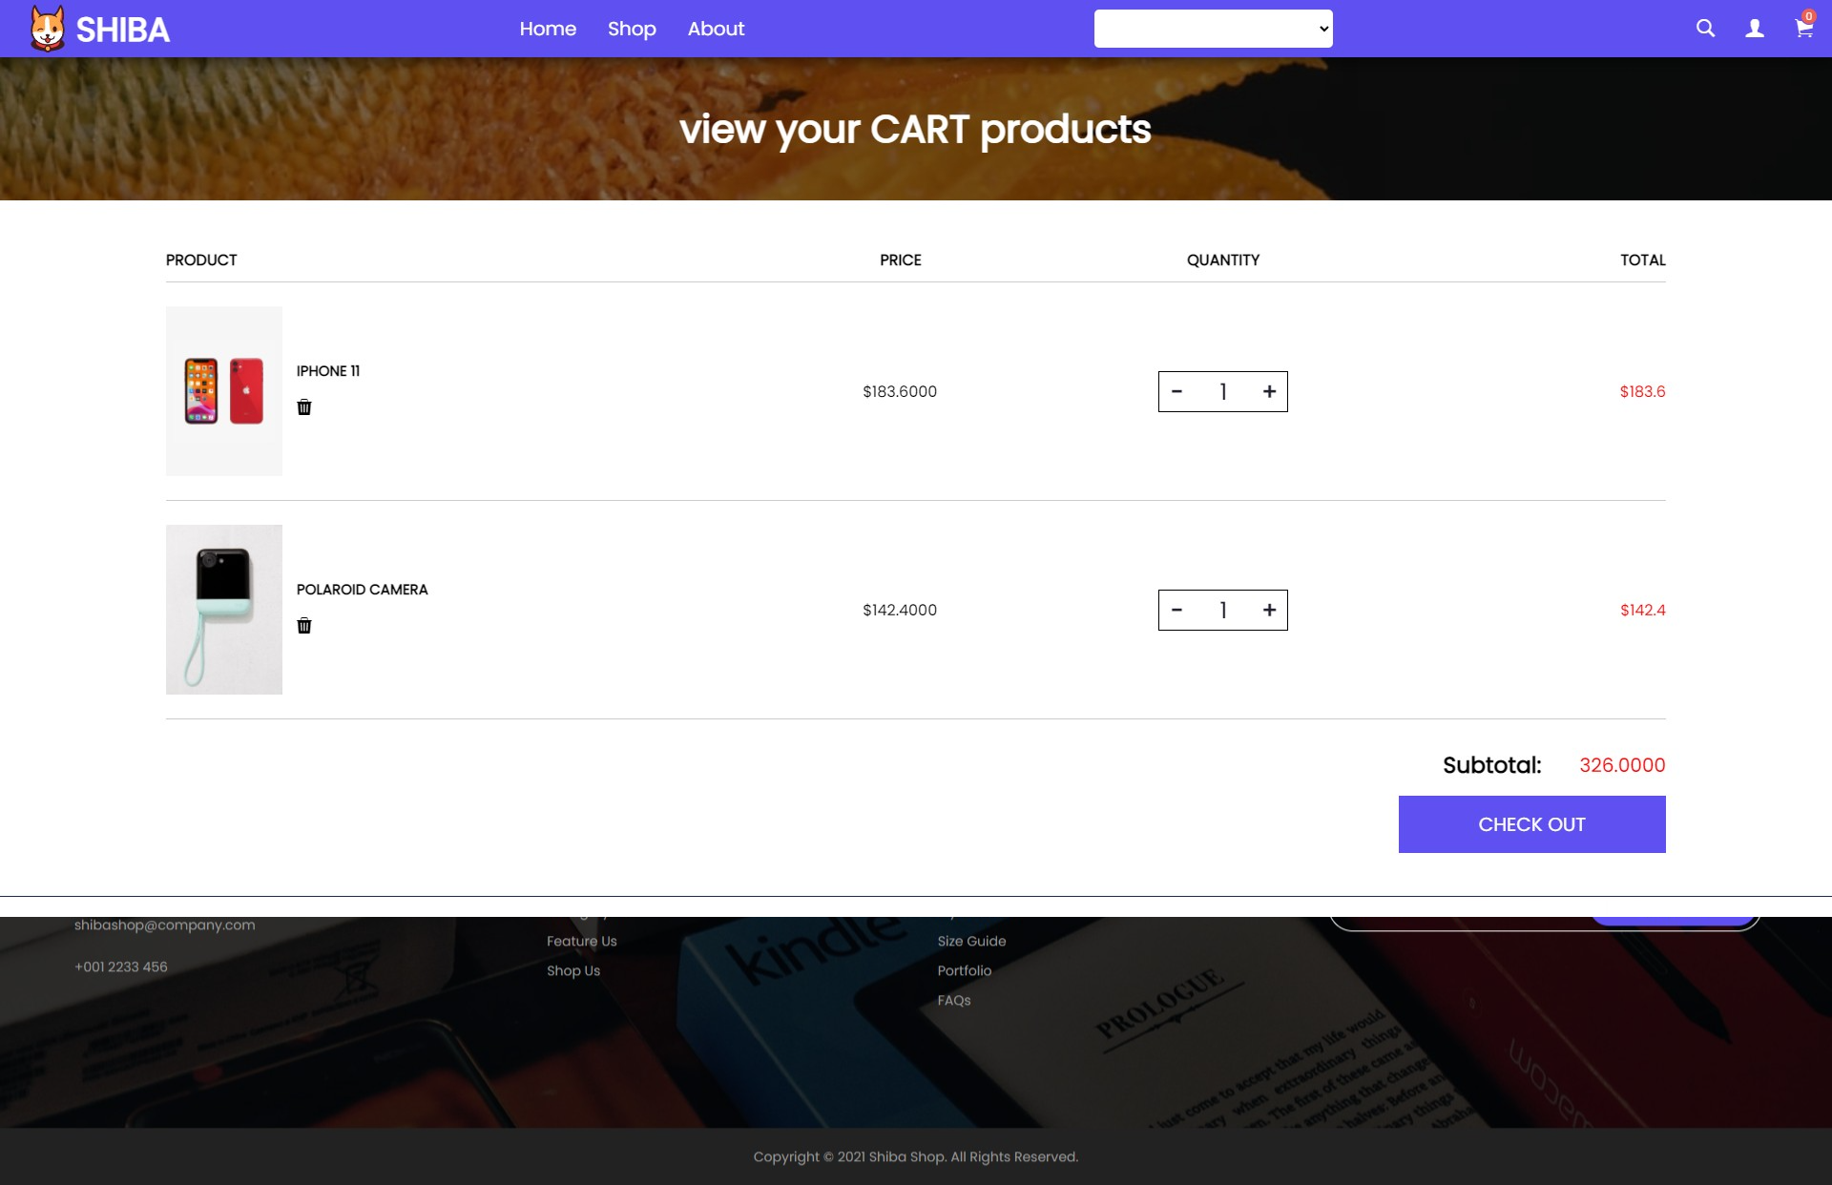
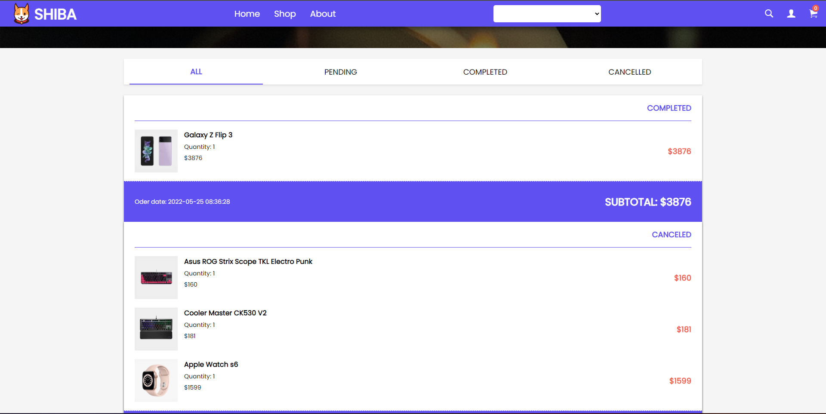
Giao diện trang CartPage
Giao diện trang OrderPage

Slide 22
4. Kết luận
Tổ chức
Con người
Hiểu được quy trình xây dựng trang Web
Chức năng mở rộng
Đạt đươc những yêu cầu đăt ra
Các thành viên trong team có sự phát triển về kĩ năng, cách làm việc nhóm và nâng cao việc sử dụng ngôn ngữ PHP
Những chức năng mở rộng đặt ra được hiện thực hoá.
Giúp trang web trở nên ổn định, bảo mật và an toàn
Các chức năng của trang Web được hoàn thiện.
Trang web hoạt động ổn định, chất lượng

Slide 23
THANK YOU

Slide 24
DEMO CODE

